Slide 1
PRESENTASI TUGAS AKHIR - KI1502
DESAIN DAN ANALISIS ALGORITMA KOMPUTASI JALUR TERPENDEK SATU SUMBER PADA GRAPH YANG BERUBAH SECARA DINAMIS
Penyusun Tugas Akhir:
Ivan Hendrajaya
(NRP 5111 100 063)
Dosen Pembimbing:
Ahmad Saikhu, S.Si., M.T.
Rully Soelaiman, S.Kom., M.Kom.

Slide 2
KERANGKA PRESENTASI
Pendahuluan
Latar Belakang
Rumusan Masalah
Ilustrasi
Batasan Masalah
Uji Coba dan Evaluasi
Tujuan
Kesimpulan dan Saran

Slide 3
LATAR BELAKANG
Banyak permasalahan dalam kehidupan sehari-hari yang bisa direpresentasikan sebagai permasalahan jalur terpendek. Permasalahan tersebut diantaranya terdapat pada bidang jaringan transportasi dan komunikasi.
Banyak solusi yang efisien untuk permasalahan jalur terpendek pada graph statis. Namun pada kenyataannya dalam kehidupan sehari-hari lingkungan berubah secara dinamis.
Hal tersebut memunculkan permasalahan jalur terpendek pada graph dinamis yaitu mempertahankan jalur terpendek jika terjadi modifikasi pada graph, termasuk penyisipan atau penghapusan edge.
Melakukan komputasi ulang dari nol setiap terjadi modifikasi pada graph tidak efisien, sehingga dibutuhkan solusi untuk permasalahan jalur terpendek pada graph dinamis.

Slide 4
RUMUSAN MASALAH
Bagaimana desain algoritma dan struktur data yang efisien untuk permasalahan jalur terpendek pada graph dinamis?
Bagaimana implementasi algoritma dan struktur data yang efisien berdasarkan desain yang telah dilakukan?
Bagaimana uji coba untuk mengetahui kebenaran dan kinerja dari implementasi yang telah dilakukan?

Slide 5
BATASAN MASALAH
Solusi yang diimplementasikan hanya untuk permasalahan jalur terpendek satu sumber pada graph dinamis dengan bobot edge bilangan real positif.
Solusi yang diimplementasikan hanya untuk graph dengan banyak vertex [2..1000], banyak edge [1..10000], bobot tiap edge [1..100], serta banyak kueri jalur terpendek dan modifikasi pada graph [1..1000].
Bahasa pemrograman yang digunakan adalah C++.

Slide 6
TUJUAN
Mengimplementasikan solusi untuk permasalahan jalur terpendek satu sumber pada graph dinamis dengan bobot edge bilangan real positif dan melakukan uji coba untuk mengetahui kebenaran dan kinerja dari implementasi yang telah dilakukan.

Slide 7
KERANGKA PRESENTASI
Pendahuluan
Ilustrasi Permasalahan
Ilustrasi
Ilustrasi Solusi
Uji Coba dan Evaluasi
Kesimpulan dan Saran

Slide 8
ILUSTRASI PERMASALAHAN
Permasalahan Help Your Commander pada Sphere Online Judge (SPOJ) (http://www.spoj.com/problems/HELPCOMM/)

Slide 9
DESKRIPSI PERMASALAHAN (1)
Seorang komandan perang yang baik harus mengambil keputusan yang cepat dan pada saat yang sama menjadi ahli strategi.
Komandan perang harus mendelegasikan prajurit ke beberapa titik strategis sehingga musuh terkejut dan dapat dikalahkan.
Terdapat beberapa titik strategis di medan perang, serta beberapa jalan yang menghubungkan titik-titik tersebut.
Terdapat sebuah titik yang menjadi basis operasi.
Komandan perang harus mengetahui jarak jalur terpendek dari basis operasi ke titik-titik strategis.

Slide 10
DESKRIPSI PERMASALAHAN (2)
Pada saat peperangan dimungkinkan sebuah jalan dibom oleh musuh sehingga tidak dapat dilewati.
Selain itu dimungkinkan ditemukan sebuah jalan baru yang dapat dilewati.
Diberikan informasi mengenai keadaan awal dari medan perang, informasi dari prajurit mengenai jalan yang dibom atau jalan yang ditemukan harus digunakan agar komandan perang mengetahui jarak jalur terpendek dari basis operasi ke titik-titik strategis yang terbaru.
Permasalahan tersebut dapat dimodelkan dalam bentuk graph dengan vertex merepresentasikan titik strategis dan edge merepresentasikan jalan.

Slide 11
FORMAT MASUKAN
Masukan terdiri dari beberapa kasus uji, format masukan setiap kasus uji ditunjukkan dalam gambar dibawah.
Masukan berakhir jika N = M = 0
Banyak vertex
N M
U₁ V₁ W₁
…
U_{M} V_{M} W_{M}
Q
'P' V
'I' U V W
'R' U V
Banyak edge
Vertex sumber
Vertex tujuan
M baris
Bobot edge
Banyak operasi
Operasi kueri
Operasi
penyisipan edge
Q baris
Operasi
penghapusan edge

Slide 12
CONTOH MASUKAN
Masukan
Representasi Graph
3 3
1 2 2
2 3 3
1 3 4
5
P 3
R 2 3
P 3
I 2 3 1
P 3
2
1
2
4
3
3

Slide 13
FORMAT KELUARAN
Untuk setiap kasus uji, format keluaran ditunjukkan dalam gambar dibawah.
Keluarkan K baris dimana K adalah banyaknya operasi 'P' pada masukan. Jika vertex tujuan tidak terhubung dengan vertex sumber, maka keluarkan -1.
Jarak jalur
terpendek
D₁
…
D_{K}
K baris

Slide 14
CONTOH KELUARAN
Masukan
Representasi Graph
Keluaran
3 3
1 2 2
2 3 3
1 3 4
5
P 3
R 2 3
P 3
I 2 3 1
P 3
2
4
4
3
1
2
4
3
1
3

Slide 15


BATASAN PERMASALAHAN
X
$2≤N≤1.000$ (Banyak vertex [2..1000])
$1≤M≤10.000$ (Banyak edge [1..10000])
$1≤U,V≤N$ (Nomor vertex [1..N])
$1≤W≤100$ (Bobot edge [1..100])
$1≤Q≤1.000$ (Banyak operasi [1..1000])
Lingkungan penilaian Intel Pentium III 733 MHz.
Batasan waktu 1 detik.
Batasan memori 256 MB.
Algoritma Dijkstra
= $O\left(Q(\left(M+N\right) log{N})\right)$
= 1.000 * ((10.000 + 1.000)
* log 1.000)
= 1.000 * (11.000 * 10)
= 1.000 * 110.000
= 110.000.000
Algoritma Dijkstra Dinamis
= $O\left(Q(C \sqrt{M} log{N})\right)$
amortized time
= 1.000 * (C * 10.000^{1/2}
* log 1.000)
= 1.000 * (C * 100 * 10)
= 1.000 * C * 1.000
= 1.000.000 * C

Slide 16
ILUSTRASI SOLUSI
Masukan
Representasi Graph
6 8
1 2 1
1 3 2
2 4 3
2 5 4
3 4 1
3 5 4
4 6 3
5 6 1
2
I 4 5 1
R 4 5
3
1
2
4
3
4
1
6
1
2
3
5
1
4

Slide 17
ILUSTRASI SOLUSI: PREPROCESS
Representasi Graph
Shortest Path Tree
2
3
4
2
4
1
3
1
3
4
4
1
6
1
6
1
1
2
3
5
1
2
3
5
4
Struktur Data
 | 1 | 2 | 3 | 4 | 5 | 6
owned | (1, 2) | (2, 4) | (1, 3) | (4, 6) | (2, 5)
 |  |  | (3, 4) |  | (5, 6)
 |  |  | (3, 5)
not_owned | (1, 3): 0 | (1, 2): 1 |  | (3, 4): 3 | (3, 5): 6 | (4, 6): 6
 |  | (2, 5): 1 |  | (2, 4): 4 |  | (5, 6): 6
 | distance | parent
1 | 0
2 | 1 | 1
3 | 2 | 1
4 | 3 | 3
5 | 5 | 2
6 | 6 | 4

Slide 18
ILUSTRASI SOLUSI: PENYISIPAN EDGE (1)
Representasi Graph
2
3
4
1
3
4
1
1
6
1
3
5
2
5
1
4
3 + 1 < 5
Struktur Data
 | 1 | 2 | 3 | 4 | 5 | 6
owned | (1, 2) | (2, 4) | (1, 3) | (4, 5) | (2, 5)
 |  |  | (3, 4) | (4, 6) | (5, 6)
 |  |  | (3, 5)
not_owned | (1, 3): 0 | (1, 2): 1 |  | (3, 4): 3 | (4, 5): 4 | (4, 6): 6
 |  | (2, 5): 1 |  | (2, 4): 4 | (3, 5): 6 | (5, 6): 6
 | distance | parent
1 | 0
2 | 1 | 1
3 | 2 | 1
4 | 3 | 3
5 | 5 | 2
6 | 6 | 4

Slide 19
ILUSTRASI SOLUSI: PENYISIPAN EDGE (2)
Representasi Graph
2
3
4
1
3
4
1
6
1
6
4 + 1 < 6
1
3
5
2
5
1
4
Struktur Data
 | 1 | 2 | 3 | 4 | 5 | 6
owned | (1, 2) | (2, 4) | (1, 3) | (4, 5) | (2, 5)
 |  |  | (3, 4) | (4, 6) | (5, 6)
 |  |  | (3, 5)
not_owned | (1, 3): 0 | (1, 2): 1 |  | (3, 4): 3 | (4, 5): 4 | (4, 6): 6
 |  | (2, 5): 1 |  | (2, 4): 4 | (3, 5): 6 | (5, 6): 6
 | distance | parent
1 | 0
2 | 1 | 1
3 | 2 | 1
4 | 3 | 3
5 | 5 | 2
6 | 6 | 4

Slide 20
ILUSTRASI SOLUSI: PENYISIPAN EDGE (3)
Representasi Graph
2
3
4
1
3
4
1
6
1
6
1
3
5
2
5
1
4
Struktur Data
 | 1 | 2 | 3 | 4 | 5 | 6
owned | (1, 2) | (2, 4) | (1, 3) | (4, 5) | (5, 6)
 |  | (2, 5) | (3, 4) | (4, 6)
 |  |  | (3, 5)
not_owned | (1, 3): 0 | (1, 2): 1 |  | (3, 4): 3 | (4, 5): 4 | (5, 6): 5
 |  |  |  | (2, 4): 4 | (2, 5): 5 | (4, 6): 6
 |  |  |  |  | (3, 5): 6
 | distance | parent
1 | 0
2 | 1 | 1
3 | 2 | 1
4 | 3 | 3
5 | 5 | 2
6 | 6 | 4

Slide 21
ILUSTRASI SOLUSI: PENGHAPUSAN EDGE (1)
Representasi Graph
2
3
4
1
3
4
1
1
6
1
2
3
5
1
4
Struktur Data
 | 1 | 2 | 3 | 4 | 5 | 6
owned | (1, 2) | (2, 4) | (1, 3) | (4, 5) | (5, 6)
 |  | (2, 5) | (3, 4) | (4, 6)
 |  |  | (3, 5)
not_owned | (1, 3): 0 | (1, 2): 1 |  | (3, 4): 3 | (4, 5): 4 | (5, 6): 5
 |  |  |  | (2, 4): 4 | (2, 5): 5 | (4, 6): 6
 |  |  |  |  | (3, 5): 6
 | distance | parent
1 | 0
2 | 1 | 1
3 | 2 | 1
4 | 3 | 3
5 | 4 | 4
6 | 5 | 5

Slide 22
ILUSTRASI SOLUSI: PENGHAPUSAN EDGE (2)
Representasi Graph
2
3
2
4
1
4
3
4
1
6
1
6
3 + 3 > 5
1
3
5
2
5
1
4
1 + 4 > 4
Struktur Data
 | 1 | 2 | 3 | 4 | 5 | 6
owned | (1, 2) | (2, 4) | (1, 3) | (4, 6) | (5, 6)
 |  | (2, 5) | (3, 4)
 |  |  | (3, 5)
not_owned | (1, 3): 0 | (1, 2): 1 |  | (3, 4): 3 | (2, 5): 5 | (5, 6): 5
 |  |  |  | (2, 4): 4 | (3, 5): 6 | (4, 6): 6
 | distance | parent
1 | 0
2 | 1 | 1
3 | 2 | 1
4 | 3 | 3
5 | 4 | 4
6 | 5 | 5

Slide 23
ILUSTRASI SOLUSI: PENGHAPUSAN EDGE (3)
Representasi Graph
2
3
2
4
1
4
3
4
1
6
1
6
5 + 1 ≮ 6
1
3
5
2
5
1
4
Struktur Data
 | 1 | 2 | 3 | 4 | 5 | 6
owned | (1, 2) | (2, 4) | (1, 3) | (4, 6) | (5, 6)
 |  | (2, 5) | (3, 4)
 |  |  | (3, 5)
not_owned | (1, 3): 0 | (1, 2): 1 |  | (3, 4): 3 | (2, 5): 5 | (5, 6): 5
 |  |  |  | (2, 4): 4 | (3, 5): 6 | (4, 6): 6
 | distance | parent
1 | 0
2 | 1 | 1
3 | 2 | 1
4 | 3 | 3
5 | 4 | 4
6 | 5 | 5

Slide 24
ILUSTRASI SOLUSI: PENGHAPUSAN EDGE (4)
Representasi Graph
2
3
4
1
3
4
1
6
1
6
1
3
5
2
5
1
4
Struktur Data
 | 1 | 2 | 3 | 4 | 5 | 6
owned | (1, 2) | (2, 4) | (1, 3) | (4, 6) | (5, 6)
 |  | (2, 5) | (3, 4)
 |  |  | (3, 5)
not_owned | (1, 3): 0 | (1, 2): 1 |  | (3, 4): 3 | (2, 5): 5 | (4, 6): 6
 |  |  |  | (2, 4): 4 | (3, 5): 6 | (5, 6): 6
 | distance | parent
1 | 0
2 | 1 | 1
3 | 2 | 1
4 | 3 | 3
5 | 4 | 4
6 | 5 | 5

Slide 25
KERANGKA PRESENTASI
Pendahuluan
Ilustrasi
Uji Coba Kebenaran
Uji Coba dan Evaluasi
Uji Coba Kinerja
Kesimpulan dan Saran

Slide 26
LINGKUNGAN UJI COBA
Perangkat Keras
Processor Intel® Core™ i7-4702MQ CPU @ 2.20GHz
RAM 8.00 GB
64-bit Operating System, x64-based processor
Perangkat Lunak
Operating System Windows 8.1
Integrated Development Environment Code::Blocks 13.12

Slide 27
UJI COBA KEBENARAN
Implementasi yang telah dilakukan mendapat umpan balik Accepted. Waktu yang dibutuhkan program adalah 0,37 detik dan memori yang dibutuhkan program adalah 4,1 MB.
Waktu yang dibutuhkan program minimum 0,33 detik, maksimum 0,36 detik, dan yang paling banyak adalah 0,34 detik. Memori yang dibutuhkan program tetap 4,1 MB.

Slide 28
UJI COBA KINERJA (1)
Operasi berulang setiap 4 kali dimana operasi 1 merupakan operasi penghapusan edge, operasi 3 merupakan operasi penyisipan edge, dan operasi 2 dan 4 merupakan operasi kueri.
Untuk operasi penyisipan edge, dipilih secara acak edge yang tidak terdapat pada graph.
Untuk operasi penghapusan edge, dipilih secara acak edge yang terdapat pada graph.
Untuk operasi kueri, dipilih secara acak vertex yang terdapat pada graph.

Slide 29
UJI COBA KINERJA (2)
Banyak kasus uji dibuat tetap yaitu 50. Banyak vertex dibuat bervariasi antara 100 hingga 1.000 dengan rentang 100. Banyak edge dibuat tetap yaitu 3.000. Banyak operasi dibuat tetap yaitu 1.000.
Dapat dilihat bahwa pertumbuhan waktu yang dibutuhkan program mendekati kurva logaritmik seiring dengan pertumbuhan banyak vertex.

Slide 30
UJI COBA KINERJA (3)
Banyak kasus uji dibuat tetap yaitu 50. Banyak vertex dibuat tetap yaitu 1.000. Banyak edge dibuat bervariasi antara 1.000 hingga 10.000 dengan rentang 1.000. Banyak operasi dibuat tetap yaitu 1.000.
Dapat dilihat bahwa pertumbuhan waktu yang dibutuhkan program mendekati kurva akar kuadratik seiring dengan pertumbuhan banyak edge.

Slide 31
KERANGKA PRESENTASI
Pendahuluan
Ilustrasi
Uji Coba dan Evaluasi
Kesimpulan
Kesimpulan dan Saran
Saran

Slide 32
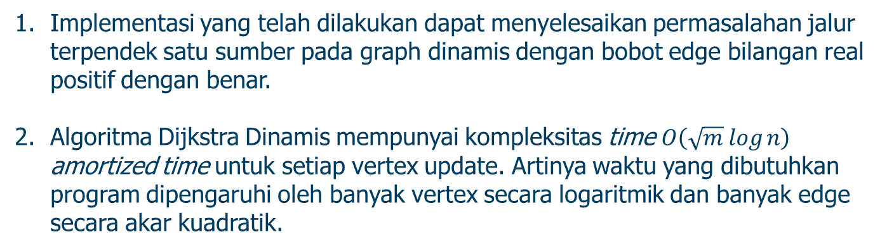
KESIMPULAN
Implementasi yang telah dilakukan dapat menyelesaikan permasalahan jalur terpendek satu sumber pada graph dinamis dengan bobot edge bilangan real positif dengan benar.
Algoritma Dijkstra Dinamis mempunyai kompleksitas time $O\left(\sqrt{m} log{n}\right)$ amortized time untuk setiap vertex update. Artinya waktu yang dibutuhkan program dipengaruhi oleh banyak vertex secara logaritmik dan banyak edge secara akar kuadratik.

Slide 33
SARAN
Implementasi yang telah dilakukan menggunakan priority queue pada Standard Template Library C++ yang tidak mendukung operasi decrease key. Selain itu priority queue tersebut diimplementasikan menggunakan binary heap. Pengembangan implementasi bisa dilakukan dengan menggunakan priority queue yang mendukung operasi decrease key dan diimplementasikan menggunakan fibonacci heap.
Implementasi yang telah dilakukan menggunakan set untuk menggantikan priority queue yang tidak mendukung akses pada elemen dengan dengan urutan priority tertentu. Pengembangan implementasi bisa dilakukan mengganti set dengan struktur data yang lebih efisien yang mendukung operasi yang dibutuhkan.

Slide 34
TERIMA KASIH

Slide 35
KERANGKA PRESENTASI
Pendahuluan
Algoritma Dijkstra
Tinjauan Pustaka
Algoritma Dijkstra Dinamis
Uji Coba dan Evaluasi
Kesimpulan dan Saran

Slide 36
ALGORITMA DIJKSTRA (1)
Representasi Graph
Shortest Path Tree
0 + 1 < ∞
2
3
4
2
4
1
3
1
4
1
6
1
6
1
2
3
5
1
2
3
5
4
0 + 2 < ∞
Struktur Data
 | distance | parent
1 | 0
2 | ∞
3 | ∞
4 | ∞
5 | ∞
6 | ∞
priority | vertex
0 | 1
1 | 2
1 | 2
2 | 3
1 | 1
2 | 1

Slide 37
ALGORITMA DIJKSTRA (2)
Representasi Graph
Shortest Path Tree
1 + 3 < ∞
2
3
4
2
3
4
1
3
1
4
4
1
6
1
6
1
2
3
5
1
2
3
5
4
1 + 4 < ∞
Struktur Data
 | distance | parent
1 | 0
2 | 1 | 1
3 | 2 | 1
4 | ∞
5 | ∞
6 | ∞
priority | vertex
2 | 3
4 | 4
5 | 5
1 | 2
2 | 3
2 | 3
2 | 3
4 | 4
4 | 2
5 | 2

Slide 38
ALGORITMA DIJKSTRA (3)
Representasi Graph
Shortest Path Tree
2 + 1 < 4
2
3
4
2
4
1
3
1
4
4
1
6
1
6
1
1
2
3
5
1
2
3
5
4
2 + 4 ≮ 5
Struktur Data
 | distance | parent
1 | 0
2 | 1 | 1
3 | 2 | 1
4 | 4 | 2
5 | 5 | 2
6 | ∞
priority | vertex
4 | 4
5 | 5
3 | 4
4 | 4
5 | 5
2 | 3
4 | 4
5 | 5
3 | 3

Slide 39
ALGORITMA DIJKSTRA (4)
Representasi Graph
Shortest Path Tree
2
3
4
2
4
1
3
1
3
4
4
1
6
1
6
3 + 3 < ∞
1
1
2
3
5
1
2
3
5
4
Struktur Data
 | distance | parent
1 | 0
2 | 1 | 1
3 | 2 | 1
4 | 3 | 3
5 | 5 | 2
6 | ∞
priority | vertex
4 | 4
5 | 5
4 | 4
5 | 5
6 | 6
3 | 4
4 | 4
5 | 5
6 | 4

Slide 40
ALGORITMA DIJKSTRA (5)
Representasi Graph
Shortest Path Tree
2
3
4
2
4
1
3
1
3
4
4
1
6
1
6
5 + 1 ≮ 6
1
1
2
3
5
1
2
3
5
4
Struktur Data
 | distance | parent
1 | 0
2 | 1 | 1
3 | 2 | 1
4 | 3 | 3
5 | 5 | 2
6 | 6 | 4
priority | vertex
5 | 5
6 | 6
4 | 4
5 | 5
6 | 6
6 | 6

Slide 41
ALGORITMA DIJKSTRA (6)
Representasi Graph
Shortest Path Tree
2
3
4
2
4
1
3
1
3
4
4
1
6
1
6
1
1
2
3
5
1
2
3
5
4
Struktur Data
 | distance | parent
1 | 0
2 | 1 | 1
3 | 2 | 1
4 | 3 | 3
5 | 5 | 2
6 | 6 | 4
priority | vertex
6 | 6

Slide 42
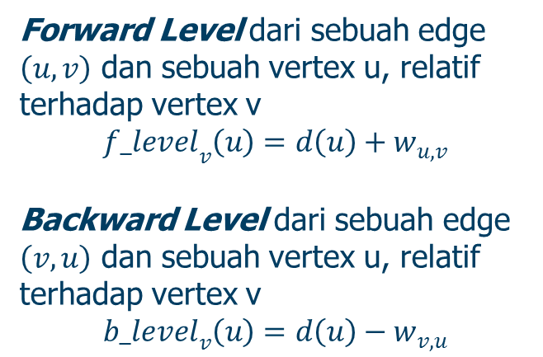
ALGORITMA DIJKSTRA DINAMIS: LEVEL
Representasi Graph
Forward Level dari sebuah edge
$\left(u, v\right)$ dan sebuah vertex u, relatif
terhadap vertex v
$${f_level}_{v}\left(u\right)=d\left(u\right)+w_{u,v}$$
Backward Level dari sebuah edge
$\left(v, u\right)$ dan sebuah vertex u, relatif
terhadap vertex v
$${b_level}_{v}\left(u\right)=d\left(u\right)−w_{v,u}$$
2
3
4
1
3
4
1
6
1
2
3
5
1
4
nondecreasing order
Struktur Data
nonincreasing order
 | 1 | 2 | 3 | 4 | 5 | 6
owned | (1, 2) | (2, 4) | (1, 3) | (4, 6) | (2, 5)
 |  |  | (3, 4) |  | (5, 6)
 |  |  | (3, 5)
not_owned | (1, 3): 0 | (1, 2): 1 |  | (3, 4): 3 | (3, 5): 6 | (4, 6): 6
 |  | (2, 5): 1 |  | (2, 4): 4 |  | (5, 6): 6
 | distance | parent
1 | 0
2 | 1 | 1
3 | 2 | 1
4 | 3 | 3
5 | 5 | 2
6 | 6 | 4

Slide 43
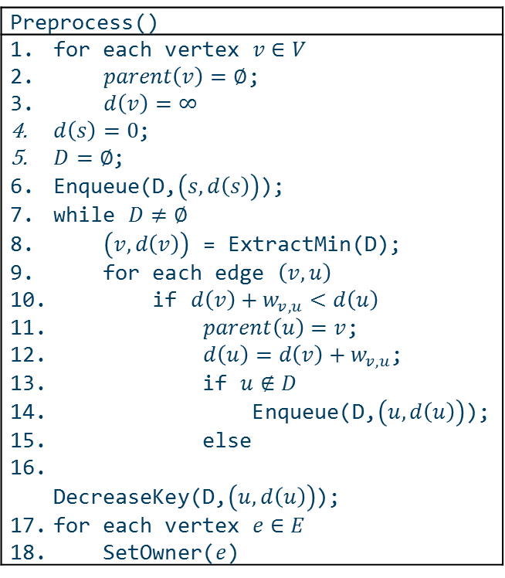
ALGORITMA DIJKSTRA DINAMIS: PSEUDOCODE (1)
Pseudocode Fungsi Preprocess
Preprocess()
for each vertex $v∈V$ $parent\left(v\right)=∅$; $d\left(v\right)=∞$ $d\left(s\right)=0$; $D=∅$; Enqueue(D,$\left(s,d\left(s\right)\right)$); while $D≠∅$ $\left(v,d\left(v\right)\right)$ = ExtractMin(D); for each edge $\left(v, u\right)$ if $d\left(v\right)+w_{v,u}<d\left(u\right)$ $parent\left(u\right)=v$; $d\left(u\right)=d\left(v\right)+w_{v,u}$; if $u∉D$ Enqueue(D,$\left(u,d\left(u\right)\right)$); else DecreaseKey(D,$\left(u,d\left(u\right)\right)$); for each vertex $e∈E$ SetOwner($e$)

Slide 44
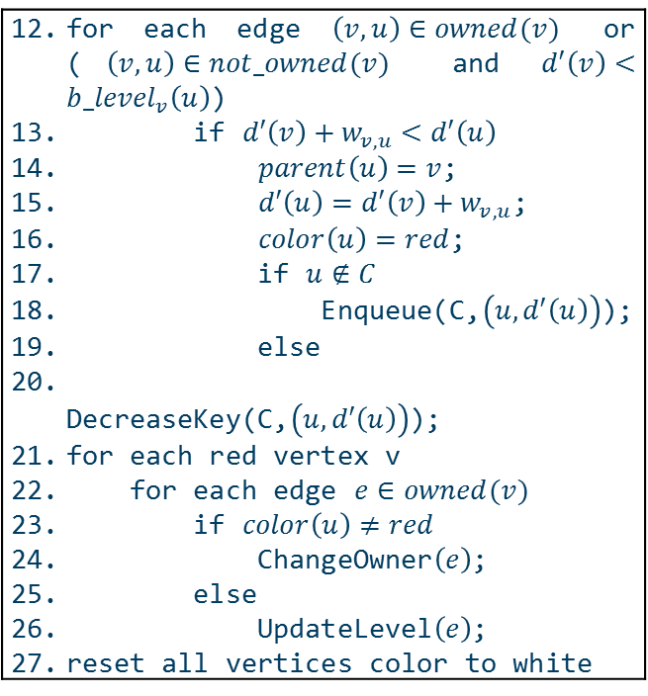
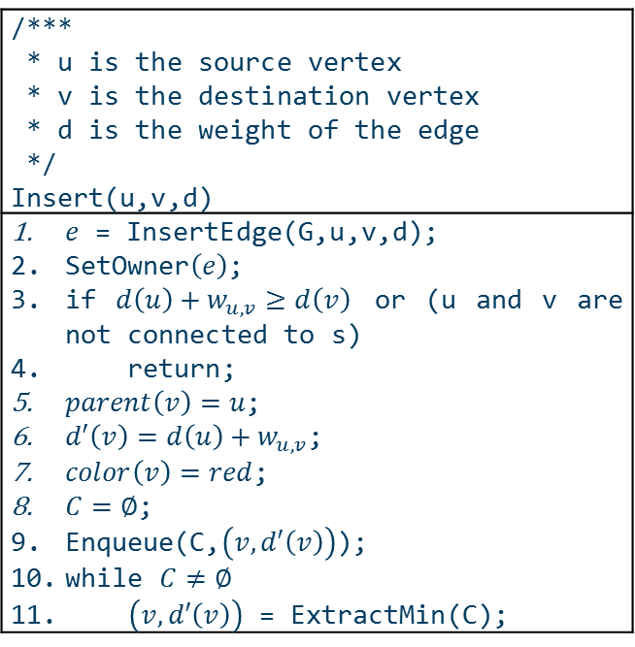
ALGORITMA DIJKSTRA DINAMIS: PSEUDOCODE (2)
Pseudocode Fungsi Insert
/*** * u is the source vertex * v is the destination vertex * d is the weight of the edge */ Insert(u,v,d)
$e$ = InsertEdge(G,u,v,d); SetOwner$\left(e\right)$; if $d\left(u\right)+w_{u,v}≥d\left(v\right)$ or (u and v are not connected to s) return; $parent\left(v\right)=u$; $d′\left(v\right)=d\left(u\right)+w_{u,v}$; $color\left(v\right)=red$; $C=∅$; Enqueue(C,$\left(v,d′\left(v\right)\right)$); while $C≠∅$ $\left(v,d′\left(v\right)\right)$ = ExtractMin(C);
for each edge $\left(v, u\right)∈owned(v)$ or ($\left(v, u\right)∈not_owned(v)$ and $d′\left(v\right)<{b_level}_{v}\left(u\right)$) if $d′\left(v\right)+w_{v,u}<d′\left(u\right)$ $parent\left(u\right)=v$; $d′\left(u\right)=d′\left(v\right)+w_{v,u}$; $color\left(u\right)=red$; if $u∉C$ Enqueue(C,$\left(u,d′\left(u\right)\right)$); else DecreaseKey(C,$\left(u,d′\left(u\right)\right)$); for each red vertex v for each edge $e∈owned(v)$ if $color\left(u\right)≠red$ ChangeOwner$\left(e\right)$; else UpdateLevel$\left(e\right)$; reset all vertices color to white

Slide 45
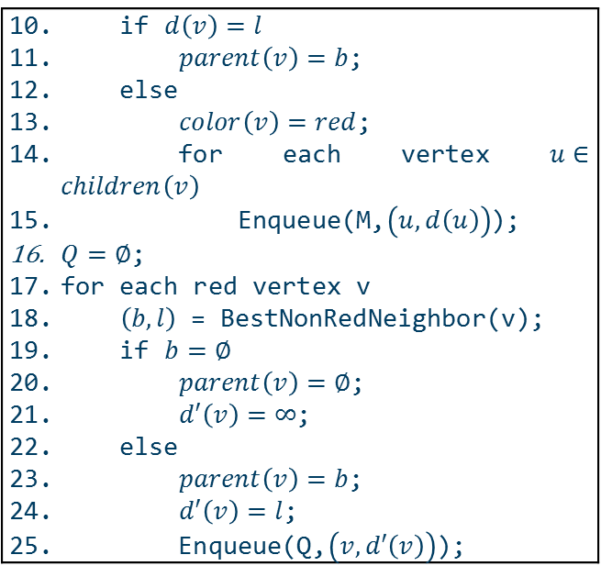
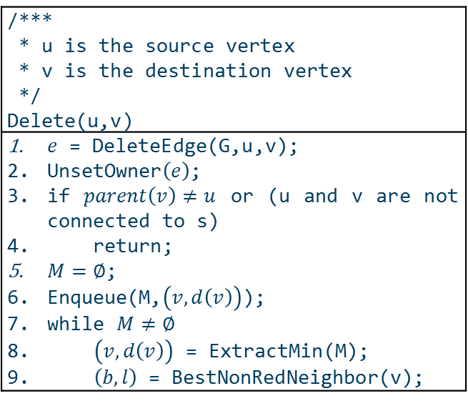
ALGORITMA DIJKSTRA DINAMIS: PSEUDOCODE (3)
Pseudocode Fungsi Delete
/*** * u is the source vertex * v is the destination vertex */ Delete(u,v)
$e$ = DeleteEdge(G,u,v); UnsetOwner$\left(e\right)$; if $parent\left(v\right)≠u$ or (u and v are not connected to s) return; $M=∅$; Enqueue(M,$\left(v,d\left(v\right)\right)$); while $M≠∅$ $\left(v,d\left(v\right)\right)$ = ExtractMin(M); $\left(b,l\right)$ = BestNonRedNeighbor(v);
if $d\left(v\right)=l$ $parent\left(v\right)=b$; else $color\left(v\right)=red$; for each vertex $u∈children\left(v\right)$ Enqueue(M,$\left(u,d\left(u\right)\right)$); $Q=∅$; for each red vertex v $\left(b,l\right)$ = BestNonRedNeighbor(v); if $b=∅$ $parent\left(v\right)=∅$; $d′\left(v\right)=∞$; else $parent\left(v\right)=b$; $d′\left(v\right)=l$; Enqueue(Q,$\left(v,d′\left(v\right)\right)$);

Slide 46
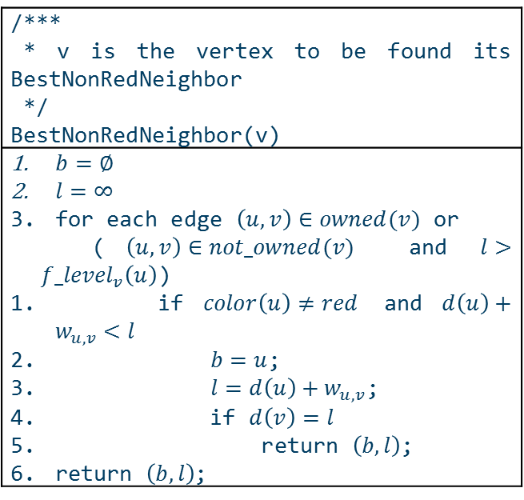
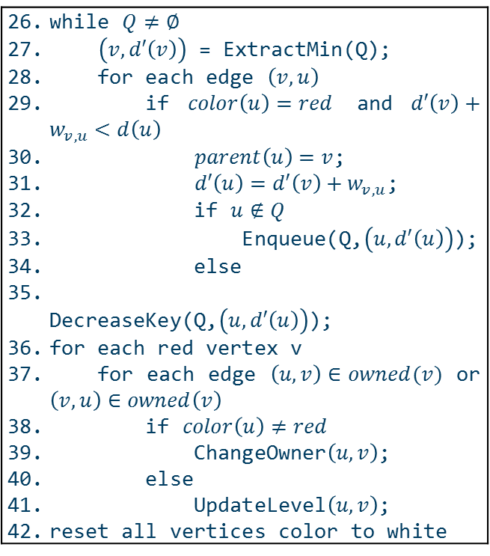
ALGORITMA DIJKSTRA DINAMIS: PSEUDOCODE (4)
Pseudocode Fungsi Delete dan BestNonRedNeighbor
while $Q≠∅$ $\left(v,d′\left(v\right)\right)$ = ExtractMin(Q); for each edge $\left(v, u\right)$ if $color\left(u\right)=red$ and $d′\left(v\right)+w_{v,u}<d\left(u\right)$ $parent\left(u\right)=v$; $d′\left(u\right)=d′\left(v\right)+w_{v,u}$; if $u∉Q$ Enqueue(Q,$\left(u,d′\left(u\right)\right)$); else DecreaseKey(Q,$\left(u,d′\left(u\right)\right)$); for each red vertex v for each edge $\left(u, v\right)∈owned(v)$ or $\left(v, u\right)∈owned\left(v\right)$ if $color\left(u\right)≠red$ ChangeOwner$\left(u, v\right)$; else UpdateLevel$\left(u, v\right)$; reset all vertices color to white
/*** * v is the vertex to be found its BestNonRedNeighbor */ BestNonRedNeighbor(v)
$b=∅$ $l=∞$ for each edge $\left(u,v\right)∈owned(v)$ or ($\left(u,v\right)∈not_owned(v)$ and $l>{f_level}_{v}\left(u\right)$) if $color\left(u\right)≠red$ and $d\left(u\right)+w_{u,v}<l$ $b=u$; $l=d\left(u\right)+w_{u,v}$; if $d\left(v\right)=l$ return $\left(b,l\right)$; return $\left(b,l\right)$;

